Slide 1


Slide 2
CONVERSÃO DO MODELO REMUNERATÓRIO DA AVIANCA DE KM PARA HORA

Slide 3
A) Esclarecimentos sobre a proposta:
A.1. Premissas do SNA:
Conversão km → h sem qualquer redução salarial;
Remuneração da Ponte-Aérea tratada à parte (Shazan);
Horas de voo proporcionais ao tipo de equipamento voado (Narrow/Wide), considerando as quantidades de km remunerado (D, N, DFSD e DFSN), reserva (D, N, DFSD e DFSN) e sobreaviso (D, N, DFSD e DFSN);
Fatores de conversão km/h para as frotas NB e WB calculados com base nos valores de km remunerado, reserva e sobreaviso dos técnicos, tendo em vista que os dados dos comissários incluem operações NB e WB e, portanto, têm resultados mistos.

Slide 4
A) Esclarecimentos sobre a proposta:
A.1. Premissas do SNA
Manutenção da proporcionalidade dos valores de horas de voo para as funções de CT, CP e CM (Narrow e Wide) de acordo com as relações de km remunerado aplicadas atualmente: km_cop/km_cmte e km_cms/km_cmte, extrapolando os fatores de conversão NB e WB obtidos para os técnicos também para os comissários quando operando NB e WB, respectivamente;
Horas de reserva e sobreaviso pagas nas mesmas bases da hora de voo, de maneira que o total de remuneração variável (km + RES + SAV) permaneça constante na conversão;
Disponibilização de um simulador por parte da empresa, para identificar efeitos dinâmicos nas mudanças de malha e/ou variações nas incidências de reservas e sobreavisos.

Slide 5


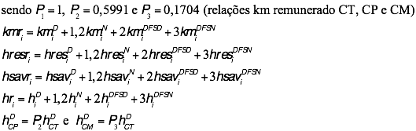
A) Esclarecimentos sobre a proposta:
A.2. Metodologia para a conversão km→h:

Slide 6
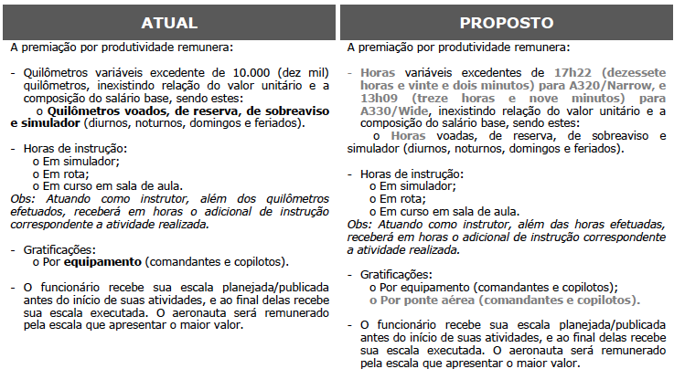
A) Esclarecimentos sobre a proposta:
Remuneração variável pilotos NB e WB

Slide 7
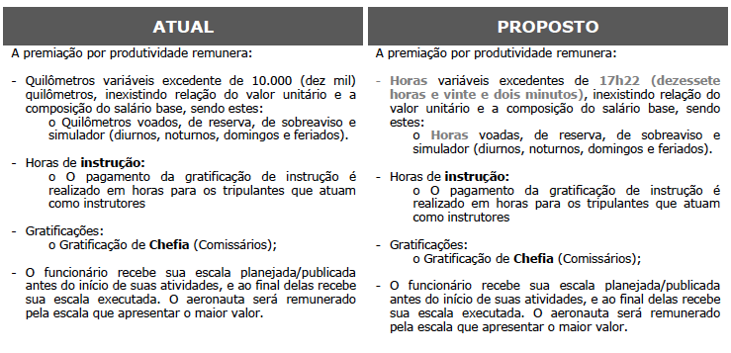
A) Esclarecimentos sobre a proposta:
Remuneração variável Comissários NB e WB
A franquia dos comissários quando voando em equipamento wide será consumida na razão de 1,32. Ou seja, cada hora de voo wide valerá 1,32h para fins de consumo de franquia.

Slide 8
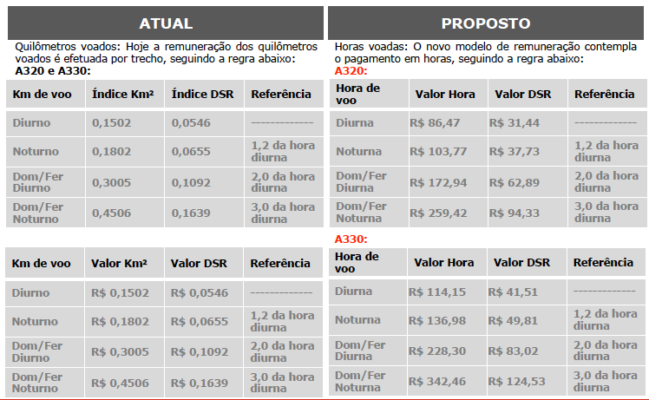
A) Esclarecimentos sobre a proposta:
Horas de voo e horas de reserva Comandantes NB e WB
As horas de voo e reserva noturnas serão computadas das 18:00 as 06:00

Slide 9
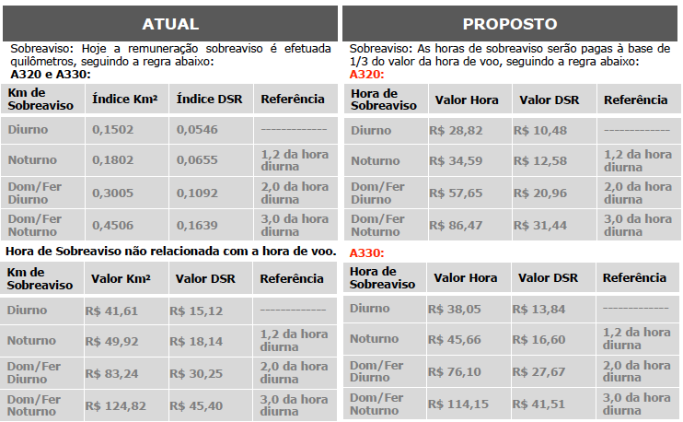
A) Esclarecimentos sobre a proposta:
Horas de sobreaviso Comandantes NB e WB
As horas de sobreaviso noturnas serão computadas das 18:00 as 06:00

Slide 10
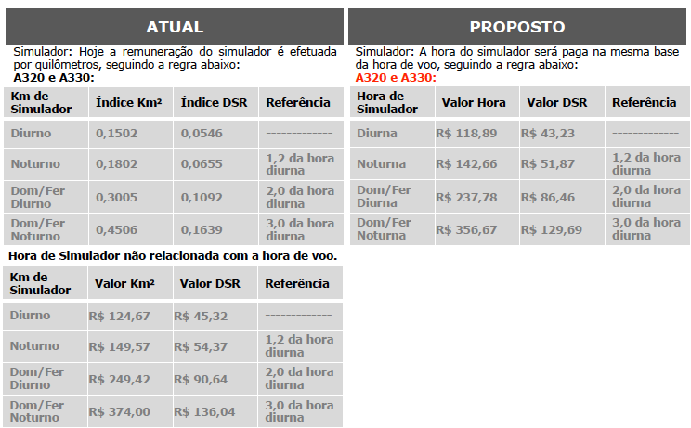
A) Esclarecimentos sobre a proposta:
Horas de simulador Comandantes NB e WB
As horas de simulador noturnas serão computadas das 18:00 as 06:00

Slide 11
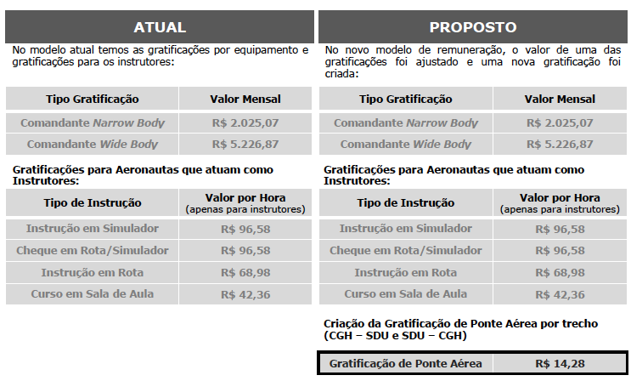
A) Esclarecimentos sobre a proposta:
Gratificação de equipamento e ponte aérea: Comandantes NB e WB

Slide 12
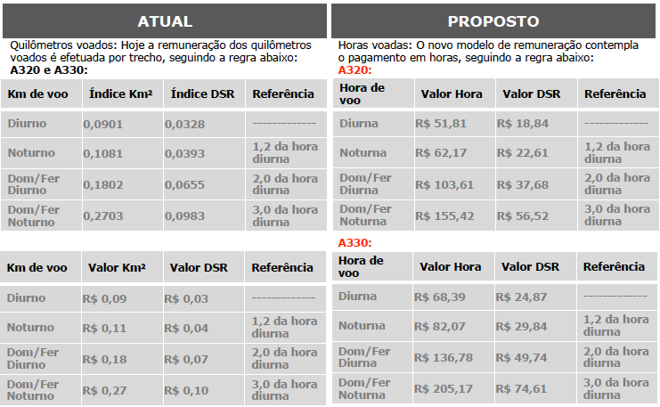
A) Esclarecimentos sobre a proposta:
Horas de voo e de reserva Copilotos NB e WB
As horas de voo e de reserva noturnas serão computadas das 18:00 as 06:00

Slide 13
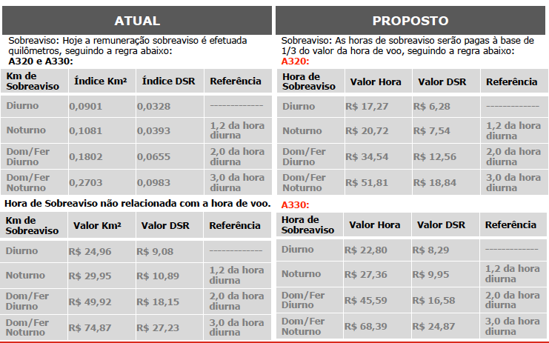
A) Esclarecimentos sobre a proposta:
Horas de sobreaviso Copilotos NB e WB
As horas de sobreaviso noturnas serão computadas das 18:00 as 06:00

Slide 14
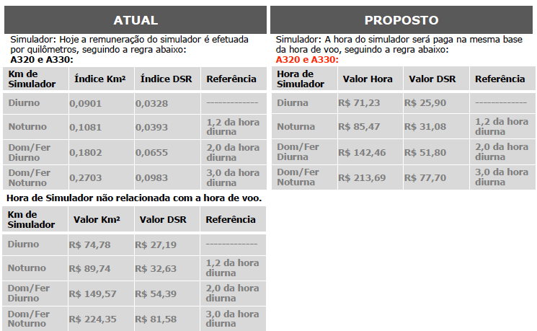
A) Esclarecimentos sobre a proposta:
Horas de simulador Copilotos NB e WB
As horas de simulador noturnas serão computadas das 18:00 as 06:00

Slide 15
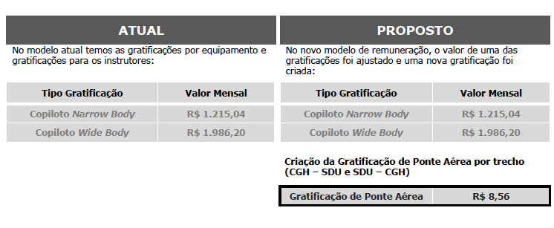
A) Esclarecimentos sobre a proposta:
Gratificação de equipamento e ponte aérea Copilotos NB e WB

Slide 16
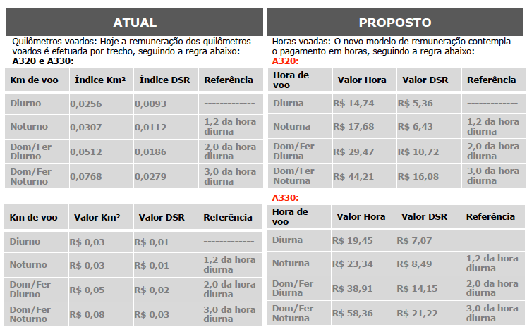
A) Esclarecimentos sobre a proposta:
Horas de voo Comissários NB e WB
As horas de voo noturnas serão computadas das 18:00 as 06:00

Slide 17
A) Esclarecimentos sobre a proposta:
Horas de voo Comissários NB e WB
As horas de voo noturnas serão computadas das 18:00 as 06:00

Slide 18
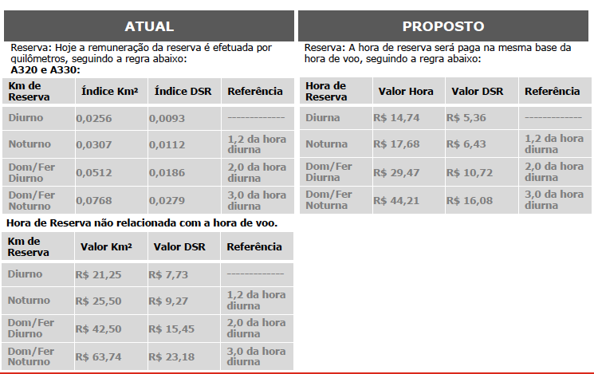
A) Esclarecimentos sobre a proposta:
Horas de reserva Comissários NB e WB
As horas de reserva noturnas serão computadas das 18:00 as 06:00

Slide 19
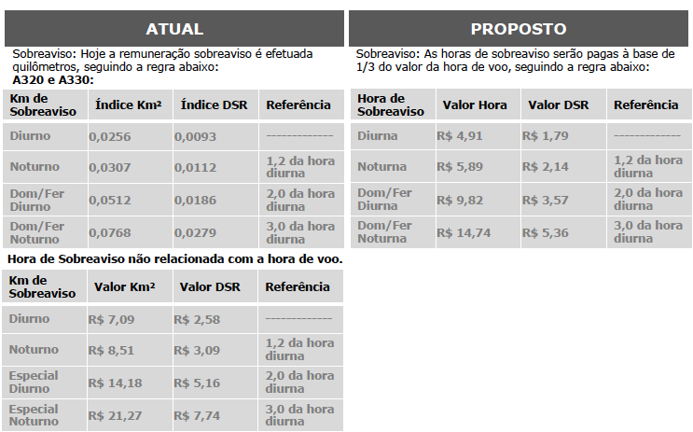
A) Esclarecimentos sobre a proposta:
Horas de sobreaviso Comissários NB e WB
As horas de sobreaviso noturnas serão computadas das 18:00 as 06:00

Slide 20
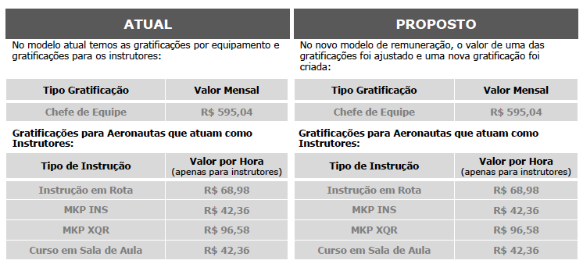
A) Esclarecimentos sobre a proposta:
Gratificações de equipamento e instrução Comissários NB e WB

Slide 21
A) Esclarecimentos sobre a proposta:
Início da vigência do modelo em horas:
A partir do variável de Janeiro de 2018

Slide 22
A) Esclarecimentos sobre a proposta:
Para fins da Minuta a empresa informou que:
1. O contrato de trabalho será alterado em função do novo modelo de remuneração;
2. Há a impossibilidade de discussões, individuais ou coletivas, sobre diferenças entre a métrica anteriormente praticada (km voados) e a ora adotada (hora voada);
3. Há expresso reconhecimento da remuneração da franquia quer seja o km voado ou hora voada;
4. O horário noturno praticado pela Avianca para as atividades de reserva, sobreaviso e simulador (das 18h00 às 06h00), será mantido. Para outras atividades realizadas em solo (já existentes ou que venham futuramente a ser estipuladas) será observado a hora noturna das 22h00 às 05h00.

Slide 23
A) Esclarecimentos sobre a proposta:
Por sua vez, o SNA informou que na Minuta deverá constar que:
Fica assegurada a questão do DSR, uma vez que, a presente conversão não gera efeitos de quitação nas Ações Coletivas que estão em andamento, apontando ainda que esta questão já havia sido aceita pela Avianca na reunião realizada dia 26.04.2018 e;
Fica assegurada ainda qualquer outra demanda, judicializada ou não, referente à remuneração dos tripulantes.

Slide 24

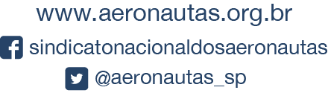
Muito obrigado!
e-mail jurídico@aeronautas.org.br
tel.: (11) 5090-5100

